Slide 1
Циліндр у повсякденному житті
Виконав швець максим 11-а класу

Slide 2
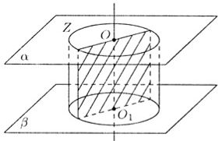
ЦИЛІНДР
Верхня основа циліндра
    Радіус циліндра
Вісь циліндра
  Центр верхньої основи
Висота циліндра
Центр нижньої основи
Переріз циліндра
Нижня основа циліндра
Утворюючі циліндра

Slide 3
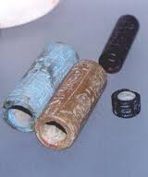
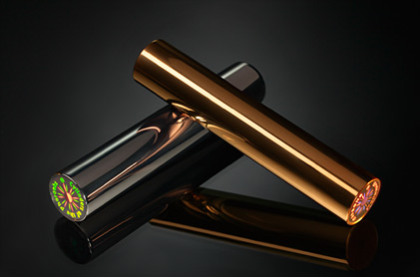
Циліндри Фараона - таємниця тисячоліть.
Вже тисячі років два загадкових предмета, які мають циліндричну форму, не піддаються науковому поясненню. До цих пір думки фахівців-єгиптологів розходяться щодо походження цих предметів.
Десь на початку 1976 року, дослідники В. Ковтун та Р. Добровольський, на території Закавказзя виявили дуже стародавній рукопис під назвою «Таємниці Життя і Смерті». У ньому мова йде про Сонячні і Місячні циліндри, виготовлені з міді та цинку, а також з особливого внутрішнього наповнення. Згідно з твердженнями невідомого автора, ці загадкові для нашого розуму циліндри, колись використовувалися великими жерцями і фараонами Стародавнього Єгипту для спілкування з богами і зміцнення життєвих сил. Завдяки одному старовинному рецепту, який дійшов у рукописах до наших часів, Циліндри Фараона були відтворені, а потім вивчалися відомим фізиком Володимиром Ковтуном. Крім того, в дослідженнях брали участь провідні єгиптологи, медики, парапсихологи і екстрасенси. Отримані результати в рамках даного дослідження дуже вразили вчених. З’ясувалося, що Циліндри Фараона володіють дивовижними властивостями, які благотворно можуть впливати на організм людини. Багато сучасних медиків вважають, що Циліндри Фараона – це унікальний, фізіотерапевтичний прилад, створений якимось генієм Стародавнього Єгипту. Вони здатні захищати від впливу випромінювань різних електронних пристроїв – мікрохвильових печей, телевізорів, персональних комп’ютерів і т.д. Це вже неодноразово було доведено дослідженнями та експериментами.

Slide 4
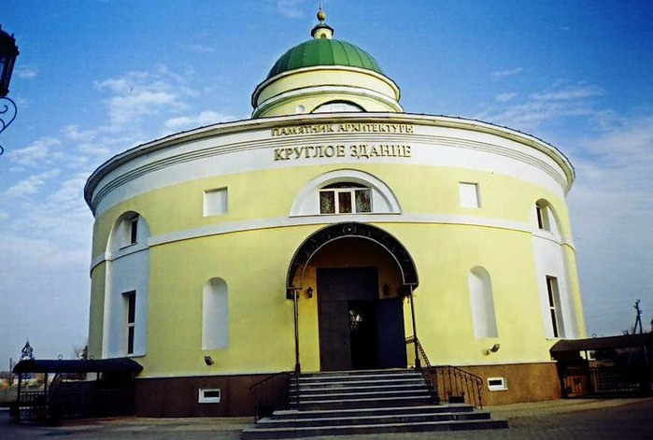
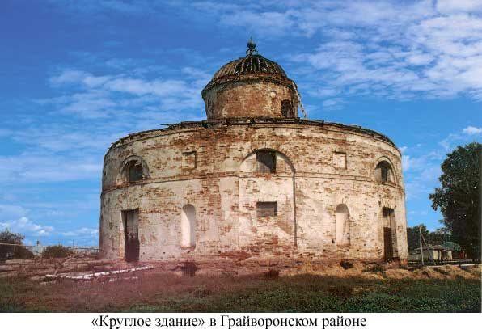
Циліндри та архітектура
«Круглий будинок»
Архітектура, яку створено на початку 19 століття, знаходиться у селі Головчино Грайворонського району Білгородської області (Росія).
Цегляна споруда складається із двох циліндрів – великого (діаметр 26 м) і малого (діаметр біля 10 м). Малий (3 поверхи) знаходиться всередині великого (2 поверхи), підіймається над ним і завершується куполом. Усередині малого циліндра всі поверхи поєднані сходами. Нині в даній будівлі знаходиться музей.

Slide 5
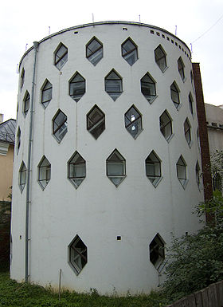
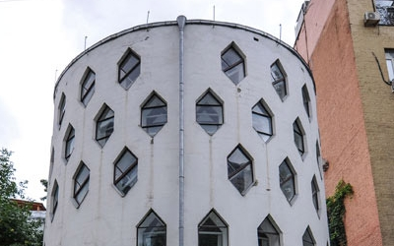
Циліндри та архітектура
«Будинок Мельникова»
Ідея створити будинок, який складається з п’яти циліндрів, виникла в архітектора К.С. Мельникова коли він проектував один з шести клубів, що побудовано ним у Москві. Проект не ухвалили і тоді Мельников, для здійснення свого задуму, вирішив побудувати на власні кошти будинок для своєї родини. Керівництво столиці виділило архітекторові ділянку площею 720 кв.м у Кривоарбатському провулку для будівництва (єдиний раз за всю історію соціалістичної Москви). І восени 1929 року родина Мельникових оселилася у новій будові.
Будинок – фігура, яка складається із двох вертикально побудованих циліндрів різної висоти і одного діаметру, що перетинаються. Передня частина першого циліндра зрізана скляним вітражем, на стіну заднього циліндра накинута сітка з 38-ма шестикутними ромбовидними вікнами -, які створюють образ вулика.

Slide 6
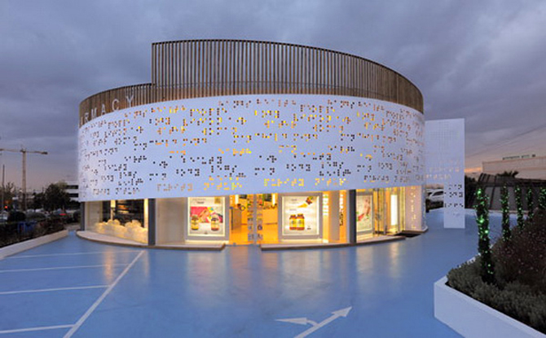
Аптека Placebo Pharmacy від Klab Architecture
Грецьке архітектурне агентство Klab Architecture закінчило роботу над проектом аптеки ‘placebo pharmacy’, яка має форму циліндра. Внутрішня площа будівлі становить 600 кв. м. Ця аптека розташована на одній із самих довгих і жвавих доріг в Афінах. Форма будинку відповідає сучасним урбаністичним тенденціям.
Білосніжний фасад будинку прикрашений перфорацією, що імітує шрифт Брайля. Яскрава індивідуальність будинку притягає до нього відвідувачів і працює в якості своєрідного візуального маркера. Зовнішній вигляд будинку знаходить відображення й у його інтер’єрі.

Slide 7
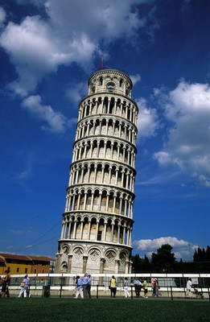
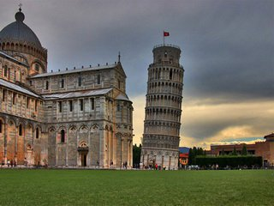
ПІЗАНСЬКА ВЕЖА (Падаюча башта в Пізі)
Дзвіниця ( кампанила ) собору в місті Піза ( Італія ), розташована на Соборній площі , яку часто називають «Площа чудес». Кругла в плані башта , виконана з каменю і мармуру , викликає захоплення своїми грандіозними розмірами , ажурністю і відчуттям « ефекту падіння» . Висота восьміярусной дзвіниці - 58,36 м над фундаментом , діаметр основи - 15,54 м , відхилення на рівні основи перевищує 4 м. Центральний циліндр вежі викладений з цегли. Товщина зовнішніх стін зменшується від основи до вершини ( біля основи - 4,9 м , на висоті галерей - 2,48 м). Нижній ярус дзвіниці прикрашений 15 полуколоннами . Ажурність і легкість вежі надають колони , з спиралися б на них округлими арками , з проходами під ними: 6 ярусів аркад по 30 колон у кожному. Нагорі розташована ошатно прикрашена дзвіниця з дзвонами. Усередині циліндра дзвіниці йде гвинтові сходи з 294 ступенів , по якій можна потрапити на оглядовий майданчик .

Slide 8
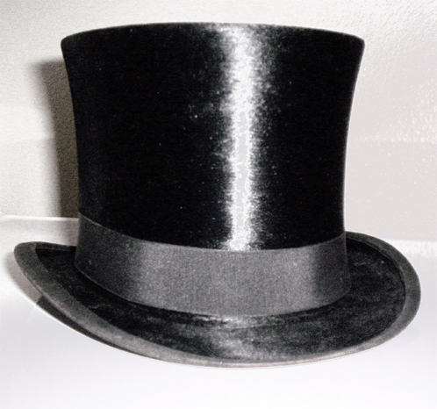
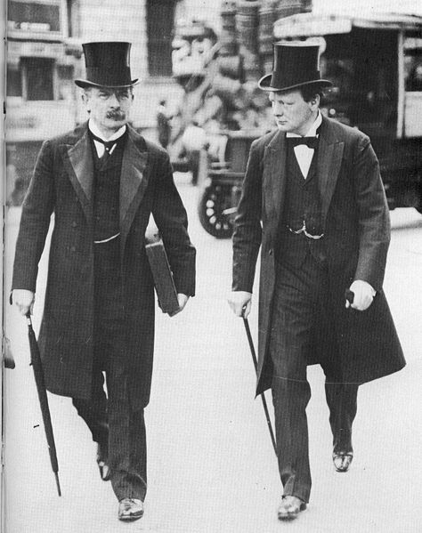
Циліндр (головний убір)
Циліндр— європейський чоловічий головний убір, що являє собою високий капелюх з плоским верхом. Циліндри як повсякденний головний убір були поширені впродовж XIX століття.Перший циліндр був виготовлений торгівельником капелюхами Джоном Гетерінгтоном в 1797 році, проте популярність циліндри знайшли тільки в 1820. У XIX ст. циліндр перетворився з єкстравагантного атрибуту на символ міської респектабельності, особливо після того, як в 1850 його став носити чоловік королеви Вікторії, принц Альберт. У ті роки циліндри виготовлялися різних фасонів з варіаціями кольору, матеріалу, форми. Наприклад, високий циліндр, який завжди носив президент США Абрахам Лінкольн, дозволяв йому також поміщати всередину листи, фінансові папери, законопроекти і замітки. У 1823 році у Франції був винайдений шапокляк — складаний циліндр, знаний також як "шляпа для опери".

